Slide 1
‘Onderzoek en je zult vinden?’ Inspiratiesessie over gebruikersonderzoek
We beginnen om 15:00 uur. Stel je vragen via de chat!

Slide 2
Welkom!
Programma
Welkom
Presentaties panelleden
Panelgesprek/-discussie
Afsluitende tips en adviezen

Slide 3
Panel
Panelleden
Alexander Roos (a.roos@hetutrechtsarchief.nl) Het Utrechts Archief
Marjoleine Houben (ma.houben@rotterdam.nl) Stadsarchief Rotterdam
Christian van der Ven (Christian.van.der.Ven@bhic.nl) Brabants Historisch Informatie Centrum / Kwaliteitsmonitor
Jeroen Spetter (jeroenspetter@ruigrok.nl) Marktonderzoeksbureau Ruigrok
Rachel Westerveld (r.westerveld@geldersarchief.nl) Gelders Archief

Slide 18
Kwaliteitsmonitor
Christian van der Ven Brabants Historisch Informatie Centrum

Slide 19
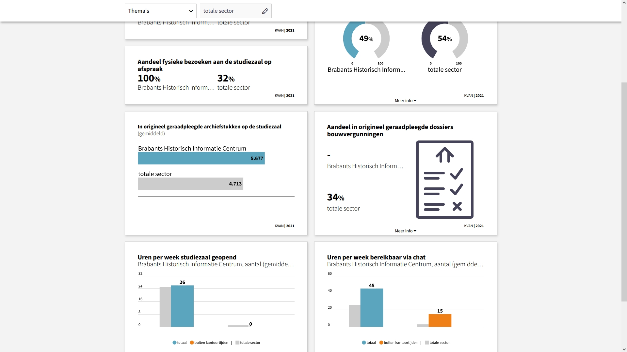

Slide 25
Panelgesprek

Slide 26
Tips en adviezen

Slide 27
Bedankt voor je aanwezigheid!
Kijk voor alle Thematiendaagse-sessies op kia.pleio.nl

